Slide 1
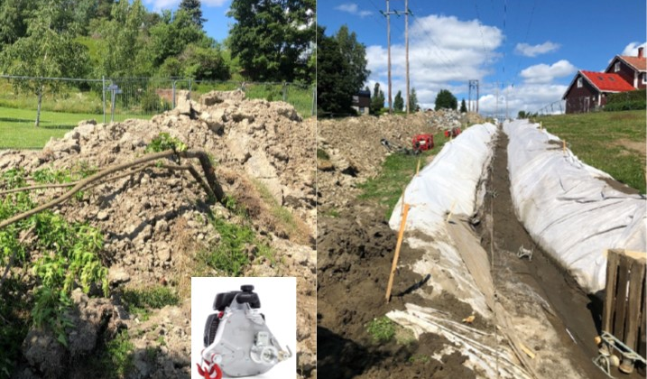
Læringsark
01.07.2020 – Kabeltrekking –Slagskade/truffet av gjenstand
Hva | Under kabeltrekking av kabel ble det brukt Nokkevinsj, en liten vinsj med trekkraft på 1. tonn. Vinsjen ble forankret i et lite tre. Under trekking satt kabelen seg fast slik at vinsjen startet å trekke med full kraft. Skadet person, som ikke var operatør av vinsjen, løp da mot vinsjen for å stoppe den. Når treet da gav etter ble personen truffet i ansiktet av treet.
Årsak(er) | Vinsjen var ikke tilstrekkelig forankret Kriterier for forankring var ikke tydelige nok Mangelfull planlegging med tanke på forankring. Nødstopp var på vinsjen slik at den ikke kunne stoppes fra avstand.
Konsekvens | Lav: Person fikk slag av treet i hodet. Resulterte i hjernerystelse, hevelser i ansikt, og fravær fra jobb.
Potensiale | Alvorlig: Under litt andre omstendigheter kunne skade på både hodet og tenner vært svært alvorlige.
Læringspunkter
Vinsjer må sikres på forsvarlig måte. Det er blitt satt opp kriterier for forankring av vinsj i bedriftens instruks for vinsjer. Nødstopp må kunne betjenes i avstand fra vinsjen. Vinsjer som ikke har denne muligheten er tatt ut av bruk. Internkrav er blitt satt til 2m av denne bedriften. Alle ansatte skal ha lest instruks og ha kunnskap om vinsjer.

